Slide 1
2019
智慧教室使用
基本介绍
经济与管理实验教学中心

Slide 2
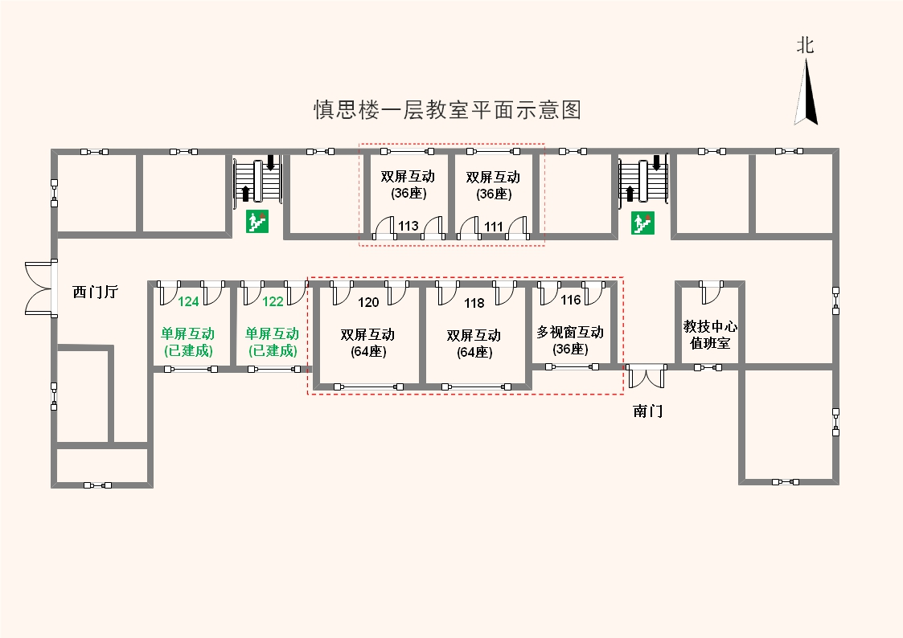
01
2019智慧教室总体介绍
5间新建智慧教室
新建的智慧教室位于慎思楼一层，共有5间，分别为：慎思楼111、113、116、118、120教室。
慎思楼一层共7间智慧教室
今年建成5间教室，加上去年的122、124教室，至此慎思楼一层共有的7间教室均为智慧教室。
新建教室的功能
新建的智慧教室分为两种类型：
“双屏互动教室”与“多视窗互动教室”

Slide 3
智慧教室采用双触控显示屏的设计，可以同步和异步显示教学内容，更加方便老师教学的互动使用
02
双屏互动教室
属性 | 详情
名称 | 双屏互动教室
教室编号 | 慎思楼111、113教室 | 慎思楼118、120教室
触控大屏 | 每个教室2台70寸触控屏 | 每个教室2台86寸触控屏
教室布局 | 36个一体式转椅，四周玻璃白板 | 64个固定座椅，四周玻璃白板
教室中控操作 | 普通教学模式：主屏触控，双屏同步显示教学内容 智慧教学模式：双屏触控，任意切换，同步、异步显示不同教学内容
移动端无线同屏 | 支持多个移动终端画面投屏至教室大屏上显示，能够实现多屏互动、多画面对比、同步录制等功能
电子白板授课 | 支持切换触控屏幕为电子白板，上课板书内容实时存储分享至学生手机上
物联网集中控制 | 支持中控一键操作灯光、窗帘、空调等教室环境智能管控

Slide 4
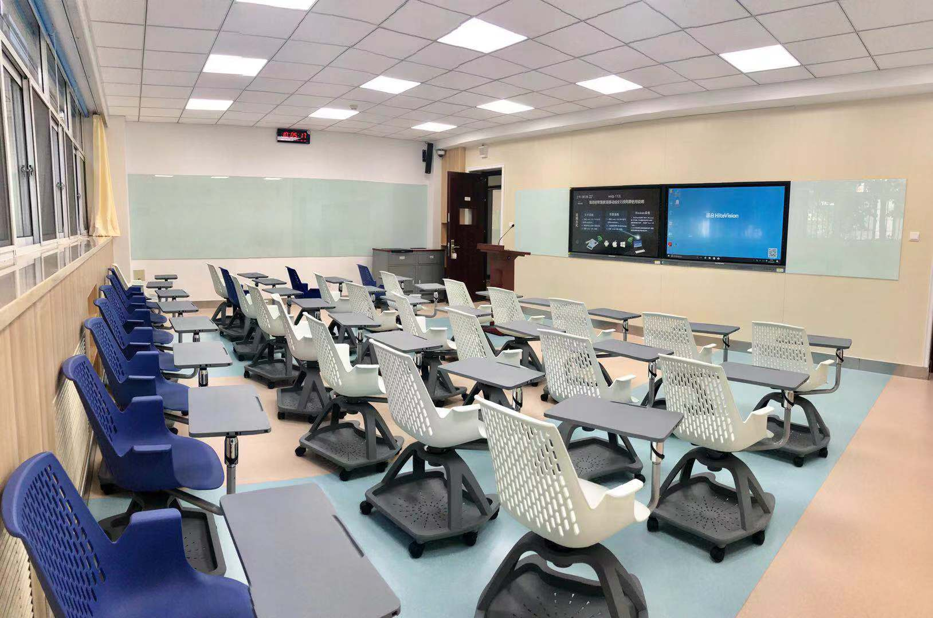
智慧教室采用双触控显示屏的设计，可以同步和异步显示教学内容，更加方便老师教学的互动使用（一体式转椅智慧教室实景）
02
双屏互动教室

Slide 5
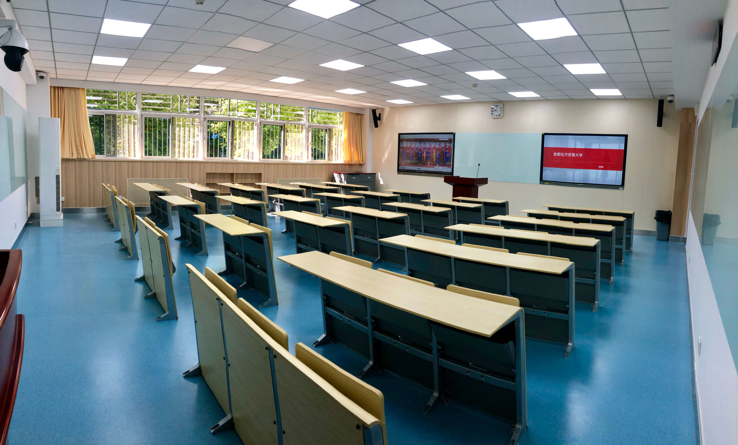
智慧教室采用双屏互动显示屏的设计，可以同步和异步显示教学内容，更加方便老师教学使用（固定桌椅智慧教室实景）
02
双屏互动教室

Slide 6
教师利用多视窗互动教学系统，在同一屏幕上同时对多个教学资源进行对比教学，教师可以任意切换方便更多的信息展示，提高互动教学的主动性灵活性。
03
多视窗互动教室
属性 | 详情
名称 | 多视窗互动教室
教室编号 | 慎思楼116教室
触控大屏 | 98英寸触控屏
教室布局 | 36个一体式转椅，四周玻璃白板
多视窗互动功能 | 支持同时对多个教学资源进行对比展示教学，视窗任意切换，全方位展示老师学生的多媒体资源互动
移动端无线同屏 | 支持多个移动终端画面投屏至教室大屏上显示，能够实现多屏互动、多画面对比、同步录制等功能
电子白板授课 | 支持切换触控屏幕为电子白板，上课板书内容实时存储分享至学生手机上
物联网集中控制 | 支持中控一键操作灯光、窗帘、空调等教室环境智能管控

Slide 7
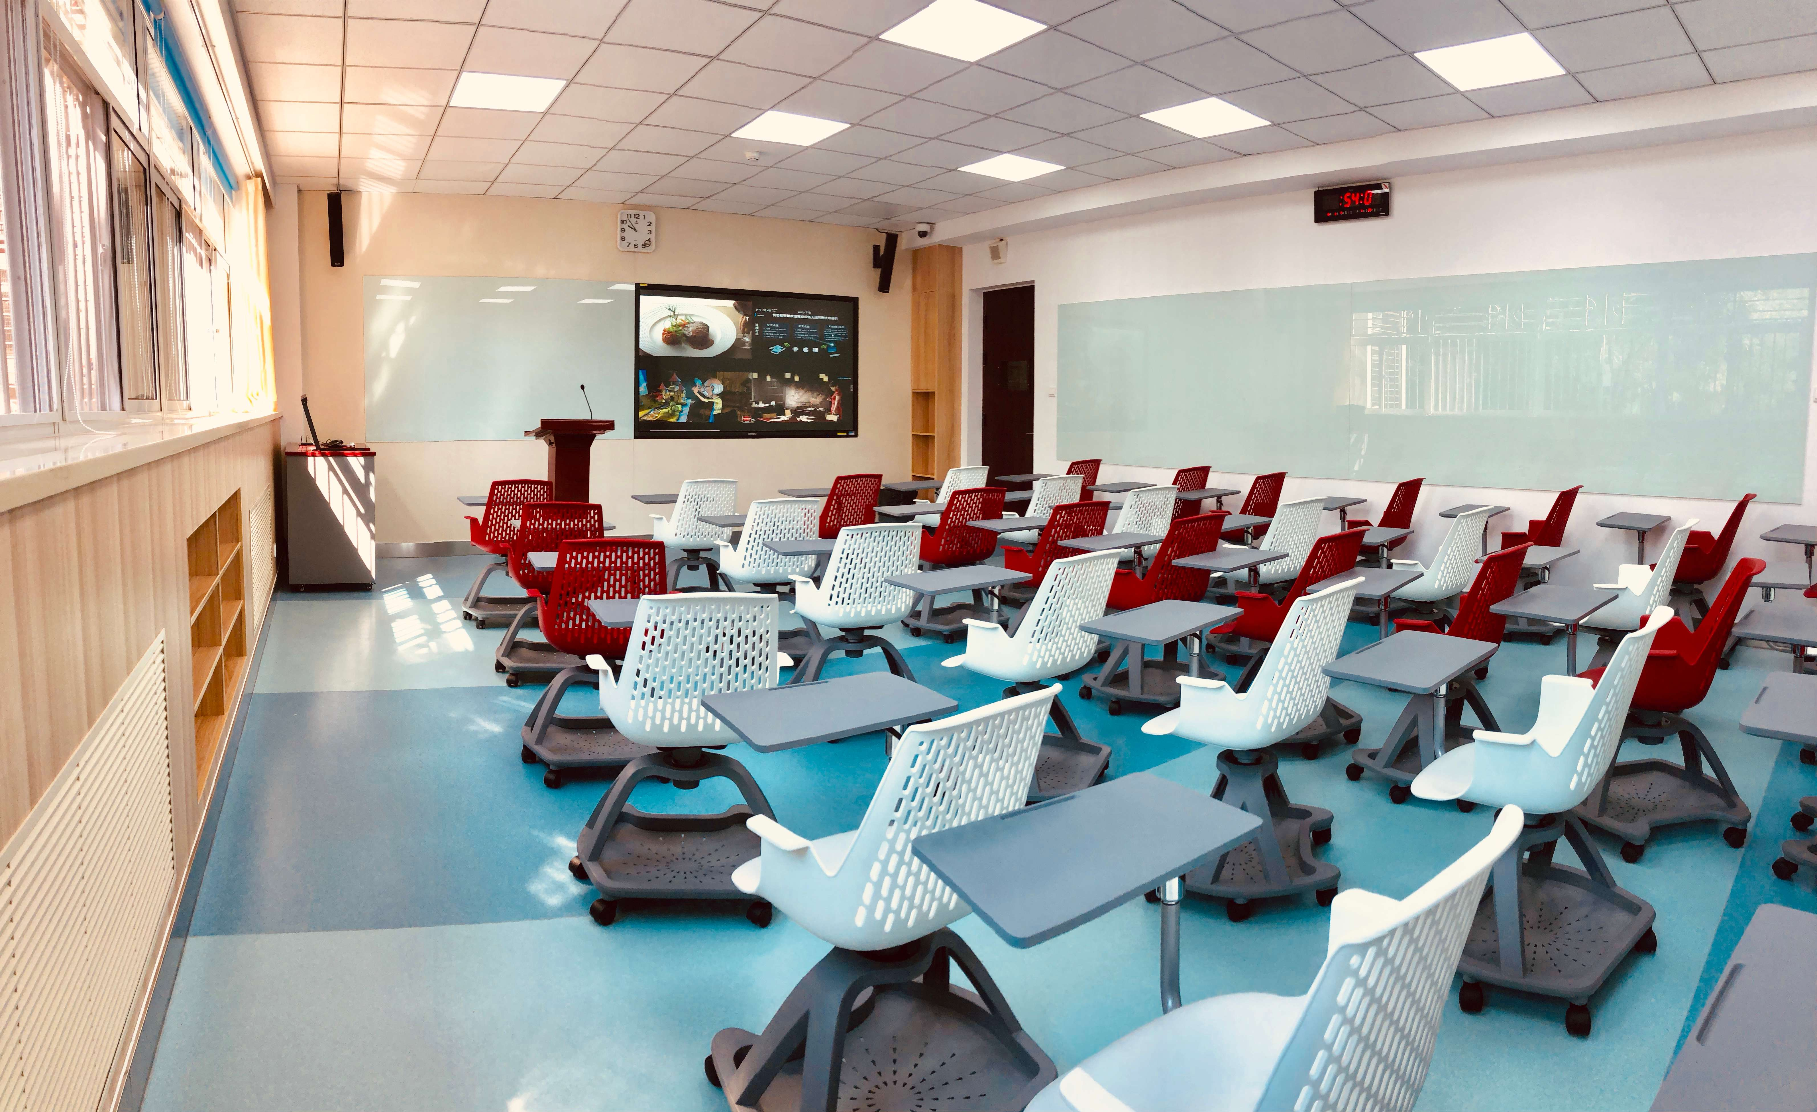
教师利用多视窗互动教学系统，在同一屏幕上同时对多个教学资源进行对比教学，教师可以任意切换方便更多的信息展示，提高互动教学的主动性灵活性。
（多视窗智慧教室实景）
03
多视窗互动教室

Slide 8
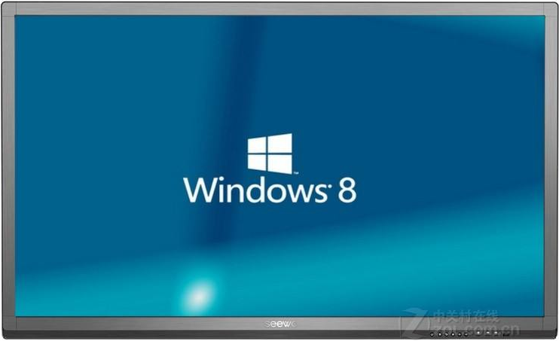
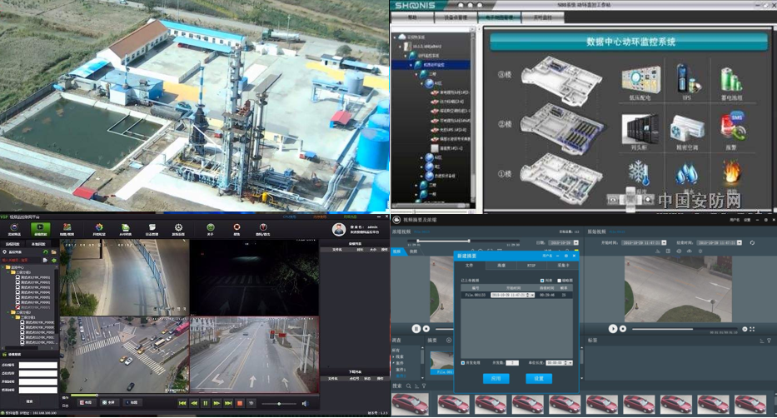
教师利用多视窗互动教学系统，在同一屏幕上同时对多个教学资源进行对比教学，教师可以任意切换方便更多的信息展示，提高互动教学的主动性灵活性。
（多视窗主界面截图）
03
多视窗互动教室

Slide 9
03
课堂教学情况：2018建设的智慧教室（慎思楼122）上课实景

Slide 10
03
课堂教学情况：2018建设的智慧教室（行知楼305）上课实景

Slide 11
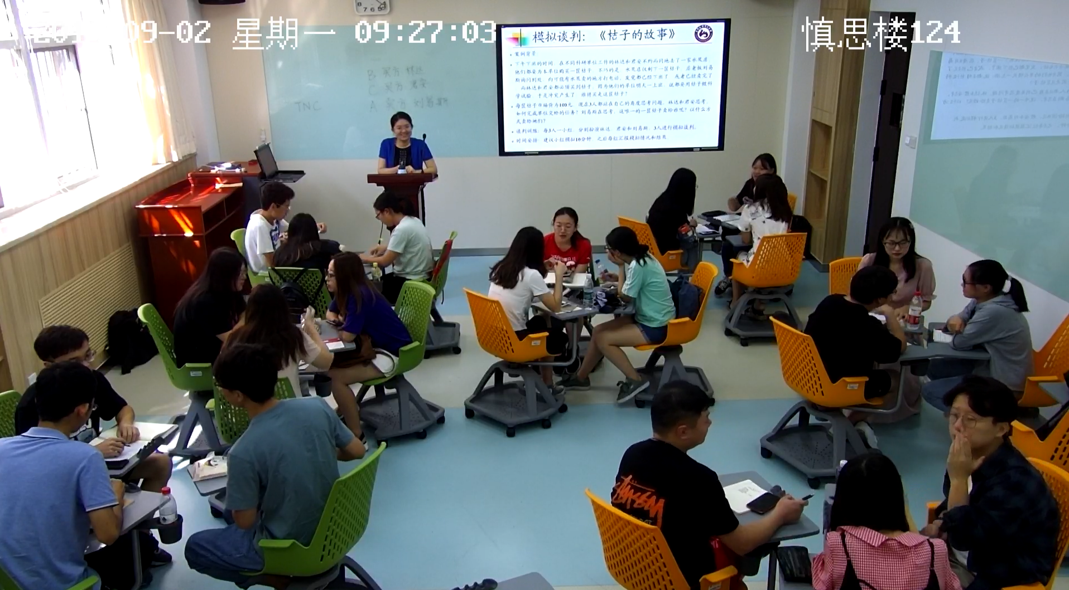
03
课堂教学情况：2018建设的智慧教室（慎思楼123）上课实景

